Slide 1
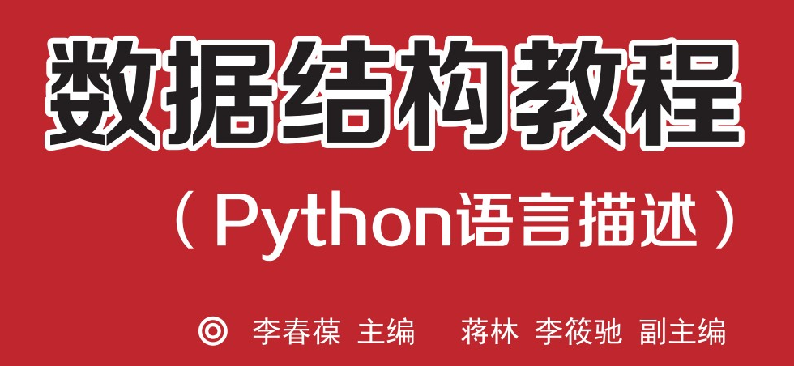
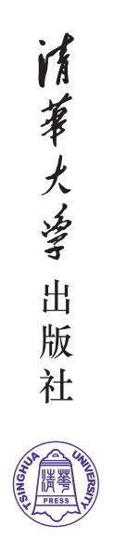
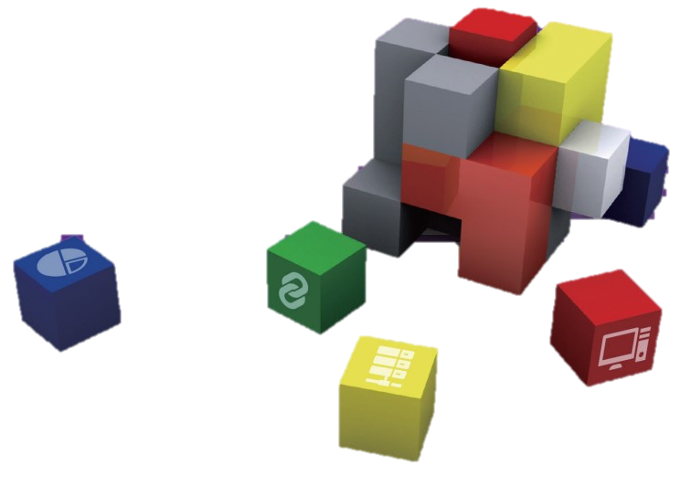
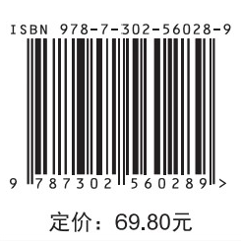
第1章 绪论

Slide 2


1.4 算法分析
1.4.1 算法的设计目标
正确性
可使用性
可读性
健壮性
高时间性能与低存储量需求

Slide 3

算法分析概述
CPU时间
时间性能分析
分析算法占用的资源
内存空间
空间性能分析
算法分析目的：分析算法的时空效率以便改进算法性能。

Slide 4

1.4.2 算法时间性能分析
事后分析统计方法：
编写算法对应程序，统计其执行时间。
01
算法分析方式
编写程序的语言不同
执行程序的环境不同
其他因素
所以不能用绝对执行时间进行比较。
事前估算分析方法
撇开上述因素，认为算法的执行时间是问题规模n的函数。 ✓
02

Slide 5

分析算法的时间复杂度
1.分析算法的时间复杂度
一个算法是由控制结构（顺序、分支和循环三种）和原操作（指固有数据类型的操作，如+、-、*、/、++和--等）构成的。算法执行时间取决于两者的综合效果。
一个算法基本构成：
控制语句1
原操作
控制语句2
原操作
…
控制语句n
原操作

Slide 6
算法频度
算法的执行时间取决于控制结构和原操作的综合效果。
在一个算法中，执行原操作的次数越少，其执行时间也就相对地越少；反之亦然。
算法中所有原操作的执行次数称为算法频度，这样一个算法的执行时间可以由算法频度来计量。
def solve(m,n,a):
if (m != n)
raise("m!=n")
分支结构
s = 0
顺序结构
for i in range(m):
s += a[i][i]
循环结构
return s
顺序结构
原操作

Slide 7
计算算法频度T(n)
1）计算算法频度T(n)
假设算法的问题规模为n，例如对10个整数排序，问题规模为n就是10。算法频度是问题规模n的函数，用T(n)表示。
算法执行时间大致等于原操作所需的时间×T(n)，也就是说T(n)与算法的执行时间成正比。为此用T(n)表示算法的执行时间。比较不同算法的T(n)大小得出算法执行时间的好坏。

Slide 8
示例
【例1.8】求两个n阶方阵的相加C=A+B的算法如下，求T(n)。
def matrixadd(A,B,C,n):
for i in range(n): #语句①
for j in range(n): #语句②
C[i].append(A[i][j]+B[i][j]) #语句③
执行次数
n+1 循环n次 到i=n+1终止
n(n+1)
n²
T(n)=n+1+n(n+1)+n²
=2n²+2n+1。

Slide 9

T(n)采用时间复杂度表示
执行时间
cf(n)
算法中执行时间T(n)是问题规模n的某个函数f(n)，记作：
T(n) = O(f(n))
T(n)
n₀
n

Slide 10

紧凑上界
“O”的形式定义为：
T(n) = O(f(n))表示存在一个正
的常数c，使得当n≥n₀时都满足：
|T(n)|≤c|f(n)|
大致情况：
T(n)
lim
= c
n→∞
f(n)
f(n)是T(n)的上界
这种上界可能很多，通常取最接近的上界，即紧凑上界

Slide 11
提示
提示
也就是只求出T(n)的最高阶，忽略其低阶项和常系数，这样既可简化T(n)的计算，又能比较客观地反映出当n很大时算法的时间性能。
本质上讲，是一种T(n)最高数量级的比较

Slide 12

示例
例1.8
def matrixadd(A,B,C,n):
for i in range(n): #语句①
for j in range(n): #语句②
C[i].append(A[i][j]+B[i][j]) #语句③
T(n)=2n²+2n+1=O(n²)
时间复杂度

Slide 13
一般地：
一个没有循环的算法的执行时间与问题规模n无关，记作O(1)，也称作常数阶。
一个只有一重循环的算法的执行时间与问题规模n的增长呈线性增大关系，记作O(n)，也称线性阶。
其余常用的算法时间复杂度还有平方阶O(n²)、立方阶O(n³)、对数阶O(log₂n)、指数阶O(2^{n})等。

Slide 14

不同算法时间复杂度的比较
各种不同算法时间复杂度的比较关系如下：
O(1)<O(log₂n)<O(n)<O(nlog₂n)<O(n²)<O(n³)<O(2^{n})<O(n!)
NP = P？是目前计算机科学的难题之一
多项式阶：P问题：多项式时间内可求解的问题
指数阶：NP问题：非多项式时间内可解的问题

Slide 15
不同算法时间复杂度的比较
def Sum1(n):
s=0
for i in range(1,n+1):
s+=i
return s
def Sum2(n):
s=n*(n+1)/2
return s
O(n)
O(1)
Sum2更好

Slide 16
简化的算法时间复杂度分析
3）简化的算法时间复杂度分析
一种简化的算法时间复杂度分析方法是，仅仅考虑算法中的基本操作。
所谓基本操作是指算法中最深层循环内的原操作。而算法执行时间大致等于基本操作所需的时间×其运算次数。所以在算法分析时，计算T(n)时仅仅考虑基本操作的执行次数。

Slide 17
示例
例1.8
def matrixadd(A,B,C,n):
for i in range(n): #语句①
for j in range(n): #语句②
C[i].append(A[i][j]+B[i][j]) #语句③
基本操作，执行次数为n²
T(n)=n²=O(n²)

Slide 18

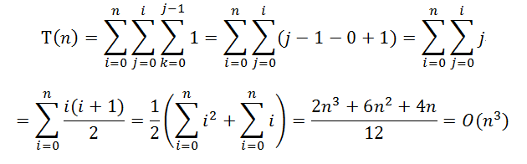
示例
【例1.9】分析以下算法的时间复杂度。
def fun(n):
s=0
for i in range(n+1):
for j in range(i+1):
for k in range(j):
s+=1
return s
基本操作
算法频度为：

Slide 19
算法的最好、最坏和平均时间复杂度
定义：设一个算法的输入规模为n，D_{n}是所有输入实例的集合，任一输入I∈D_{n}，P(I)是I出现的概率，有 ，T(I)是算法在输入I下的执行时间，则算法的平均时间复杂度为：

Slide 20
示例
例如，10个1～10的整数序列递增排序：
n=10
I₁={1，2，3，4，5，6，7，8，9，10}
I₂={2，1，3，4，5，6，7，8，9，10}
…
I_{m}={10，9，8，7，6，5，4，3，2，1}
构成D_{n}，P(I)=1/m
所有可能的初始序列有m个，m=10!

Slide 21
算法的最坏和最好时间复杂度
算法的最坏时间复杂度为：W(n)=MAX{T(I)}
I∈D_{n}
算法的最好时间复杂度为：B(n)=MIN{T(I)}
I∈D_{n}
一种或几种特殊情况

Slide 22
提示
算法时间性能比较：假如求同一问题有两个算法：A和B，如果算法A的平均时间复杂度为O(n)，而算法B的平均时间复杂度为O(n²)。
一般情况下，认为算法A的时间性能比算法B好。

Slide 23

示例
【例1.10】以下算法用于在数组a[0..n-1]查找元素k，假设k总是包含在a中，分析算法的最好、最坏和平均时间复杂度。
def fun(a,n,k):
i=0
while i<n and a[i]!=k:
i+=1
return i

Slide 24
答案
def fun(a,n,k):
i=0
while i<n and a[i]!=k:
i+=1
return i
解：该算法的主要时间花费在元素比较上，可以将元素比较看成基本操作。
（1）算法在查找中总是从i=0开始的，如果a[0]=k，则仅仅一次比较就成功找到k，呈现最好情况，所以算法的最好时间复杂度为O(1)。

Slide 25
答案
def fun(a,n,k):
i=0
while i<n and a[i]!=k:
i+=1
return i
（2）如果a[n-1]=k，则需要n次比较成功找到k，呈现最坏情况，所以算法的最坏时间复杂度为O(n)。

Slide 26
答案
（3）考虑平均情况：
a[0]=k时比较1次
a[1]=k时比较2次
…
a[n-1]=k时比较n次
共n种情况，假设等概率，也就是说每种情况的概率为1/n，则平均比较次数=(1+2+…+n)/n=(n+1)/2=O(n)，所以算法平均时间复杂度为O(n)。
def fun(a,n,k):
i=0
while i<n and a[i]!=k:
i+=1
return i

Slide 27

1.4.3 算法空间性能分析
算法空间性能分析
一个算法的存储量包括形参所占空间和临时变量所占空间。在对算法进行存储空间分析时，只考察临时变量所占空间。
空间复杂度是对一个算法在运行过程中临时占用的存储空间大小的量度，一般也作为问题规模n的函数，以数量级形式给出，记作：S(n)=O(g(n))。
其中“O”的含义与时间复杂度分析中的相同。

Slide 28
算法空间性能分析
def Max(a,n):
maxi=0
for i in range(1,n):
if a[i]>a[maxi]:
maxi=i
return a[maxi]
方法体内分配的变量空间为临时空间，不计形参占用的空间，这里的仅计i、maxi变量的空间。

Slide 29

问题
为什么算法空间分析只考虑临时空间，而不必考虑形参的空间呢？
def Max(a,n):
maxi=0
for i in range(1,n):
if a[i]>a[maxi]:
maxi=i
return a[maxi]
如果Max函数中再考虑形参a的空间，就重复累计了执行整个算法所需的空间。
传递数组地址
def Maxfun():
b=[1,2,3,4,5]
n=5
print("Max=%d" %(Max(b,n)))
Maxfun算法中为b数组分配了相应的内存空间，其空间复杂度为O(n)

Slide 30
示例
【例1.11】分析例1.8～例1.10算法的空间复杂度。
例1.8
def matrixadd(A,B,C,n):
for i in range(n): #语句①
for j in range(n): #语句②
C[i].append(A[i][j]+B[i][j]) #语句③
空间复杂度为O(1)

Slide 31
示例
例1.9
例1.10
def fun(n):
s=0
for i in range(n+1):
for j in range(i+1):
for k in range(j):
s+=1
return s
def fun(a,n,k):
i=0
while i<n and a[i]!=k:
i+=1
return i
空间复杂度为O(1)
空间复杂度为O(1)

Slide 32
1.5 数据结构的目标
好算法设计的过程
ADT ＝ 逻辑结构 ＋ 抽象运算（功能描述）
❶ 问题描述
运算实现
映射
存储结构₁
…
存储结构_{n}
❷ 设计存储结构
算法₁₁
…
算法_{1m}
算法_{n1}
…
算法_{nm}
❸ 算法设计
算法分析
❹ 算法分析
最佳算法

Slide 33
Python类
采用Python面向对象的程序设计语言实现抽象数据类型时，通常将一个抽象数据类型设计成一个Python类，采用类的数据变量表示数据的存储结构，将抽象运算通过类的公有方法实现。
Python类
抽象数据类型
映射成存储结构
成员变量
数据的逻辑结构
其他
+
抽象运算的实现
抽象运算
公有方法

Slide 34
存储结构对算法的影响
存储结构对算法的影响主要在两方面：
存储结构的存储能力
存储结构应与所选择的算法相适应

Slide 35
示例
 问题描述
【例1.12】设计一个完整的程序实现例1.6的抽象数据类型，并用相关数据进行测试。
【例1.6】构造集合ADT Set，假设其中元素为整型，遵循标准数学定义，基本运算包括:
求集合长度、求第i个元素、判断一个元素是否属于集合、向集合中添加一个元素、从集合中删除一个元素、复制集合和输出集合中所有元素。
另外增加3个集合运算:求两个集合并Union、集合交Inter和集合差Diff。

Slide 36
示例
ADT Set #集合的抽象数据类型
{ 数据对象：
data={d_{i} | 0≤i≤size-1 } #存放集合中元素
数据关系：
无
基本运算：
getsize() #返回集合的长度
get(int i) #返回集合的第i个元素
IsIn(E e) #判断e是否在集合中
add(E e) #将元素e添加到集合中
delete(E e) #从集合中删除元素e
Copy(s) #返回当前集合的复制集合
display() #输出集合中的元素
Union(Set s2) #求s3=s1∪s2 (s1为当前集合)
Inter(Set s2) #求s3=s1∩s2 (s1为当前集合)
Diff(Set s2) #求s3=s1-s2 (s1为当前集合)
} ADT Set

Slide 37
设计存储结构
 设计存储结构
class Set: #集合类
MaxSize=100 #集合的最多元素个数
def __init__(self): #构造方法
self.data=[None]*Set.MaxSize #data存放集合元素
self.size=0 #size为集合的长度

Slide 38
设计运算算法
 设计运算算法
Set类包含以下基本运算方法：
def getsize(self): #返回集合的长度
return self.size;
def get(self,i): #返回集合的第i个元素
assert i>=0 and i<self.size #检测参数i的正确性
return self.data[i]

Slide 39

示例
def IsIn(self,e): #判断e是否在集合中
for i in range(self.size):
if self.data[i]==e:
return True
return False
def add(self,e): #将元素e添加到集合中
if not self.IsIn(e): #元素e不在集合中
self.data[self.size]=e
self.size+=1

Slide 40
示例
def delete(self,e): #从集合中删除元素e
i=0
while i<self.size and self.data[i]!=e:
i+=1
if i>=self.size:
return #未找到元素e直接返回
for j in range(i+1,self.size): #找到元素e后通过移动实现删除
self.data[j-1]=self.data[j]
self.size-=1

Slide 41
示例
def Copy(self): #返回当前集合的复制集合
s1=Set()
s1.data=copy.deepcopy(self.data)
s1.size=self.size
return s1
def display(self): #输出集合中的元素
for i in range(self.size):
print(self.data[i],end=' ')
print()

Slide 42
示例
s3=s1
将s2中不属于s1的元素添加到s3
s3=s1 ∪ s2:
def Union(self,s2): #求s3=s1∪s2(s1为当前集合)
s3=self.Copy() #将当前集合复制到s3
for i in range(s2.getsize()): #将s2中不在当前集合中的元素添加到s3中
e=s2.get(i)
if not self.IsIn(e):
s3.add(e)
return s3 #返回s3

Slide 43
示例
s3={}
将s1中属于s2的元素添加到s3
s3=s1 ∩ s2:
def Inter(self,s2): #求s3=s1∩s2(s1为当前集合)
s3=Set()
for i in range(self.size): #将s1中出现在s2中的元素复制到s3中
e=self.data[i]
if s2.IsIn(e):
s3.add(e)
return s3 #返回s3

Slide 44
示例
s3={}
将s1中不属于s2的元素添加到s3
s3=s1-s2:
def Diff(self,s2): #求s3=s1-s2(s1为当前集合)
s3=Set()
for i in range(self.size): #将s1中不出现在s2中的元素复制到s3中
e=self.data[i]
if not s2.IsIn(e):
s3.add(e)
return s3 #返回s3

Slide 45
设计主程序
s1=Set()
s1.add(1)
s1.add(4)
s1.add(2)
s1.add(6)
s1.add(8)
print("集合s1:",end=' '),s1.display()
print("s1的长度为%d" %(s1.getsize()))
s2=Set()
s2.add(2)
s2.add(5)
s2.add(3)
s2.add(6)
print("集合s2:",end=' '),s2.display()
 设计主程序

Slide 46
设计主程序
print("集合s1和s2的并集->s3")
s3=s1.Union(s2);
print("集合s3:",end=' '),s3.display()
print("集合s1和s2的差集->s4")
s4=s1.Diff(s2)
print("集合s4:",end=' '),s4.display()
print("集合s1和s2的交集->s5")
s5=s1.Inter(s2)
print("集合s5:",end=' '),s5.display()

Slide 47

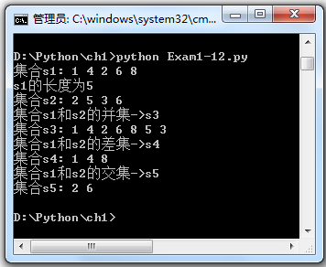

程序执行结果
 程序执行结果

Slide 48


